Slide 1
00 : 18

Slide 2
00 : 17

Slide 3
00 : 16

Slide 4
00 : 15

Slide 5
00 : 14

Slide 6
00 : 13

Slide 7
00 : 12

Slide 8
00 : 11

Slide 9
00 : 10

Slide 10
00 : 09

Slide 11
00 : 08

Slide 12
00 : 07

Slide 13
00 : 06

Slide 14
00 : 05

Slide 15
00 : 04

Slide 16
00 : 03

Slide 17
00 : 02

Slide 18
00 : 01

Slide 19
00 : 00

Slide 20
STOP !

Slide 21

LESSON LEARNED
APA YANG DIPELAJARI DARI GAMES TADI?
APA PENGERTIAN DARI KERJA SAMA?
APA PERBEDAAN KERJA SAMA DAN SAMA-SAMA KERJA?
APA TANDA-TANDA TIM YANG EFEKTIF?

Slide 22



PERTEMUAN 8

Slide 23

DEFINISI KERJA SAMA
Roucek & Warren:
Merupakan bentuk proses sosial, di dalamnya terdapat aktivitas tertentu yang ditujukan untuk mencapai tujuan bersama dengan saling bantu dan memahami terhadap aktivitas masing-masing.
Soekamto:
Suatu kegiatan yang dilakukan secara bersama-sama oleh lebih dari satu orang, guna mencapai tujuan yang telah disepakati bersama.
Kerja sama harus memiliki 3 unsur utama: dua pihak atau lebih, interaksi (seimbang, serasi, dan selaras), dan unsur tujuan bersama
Notes:
Delete pictures
Drag and Drop your images

Slide 24
KERJA SAMA VS SAMA-SAMA KERJA
Kerja sama →
Memudahkan dan meringankan pekerjaan
Menghemat tenaga fisik dan pikiran
Mendapatkan banyak ide dalam menyelesaikan permasalahan
Memperoleh hasil yang maksimal
Terdapat unsur saling membantu dalam prosesnya
Sama-sama Kerja →
Bekerja berdasarkan kerjaannya semata
Lebih senang kerja sendiri (dia kerja, orang lain kerja)
Cenderung berfokus pada diri sendiri
Ide terbatas
Membutuhkan waktu yang lebih lama
Tidak ada unsur kerja sama (proses dan hasil dikerjakan sendiri)
Notes:
Delete pictures
Drag and Drop your images

Slide 25
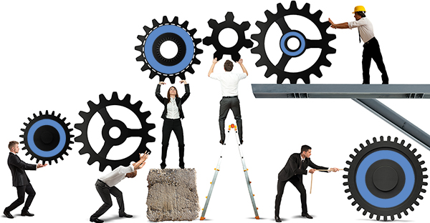
BENTUK KERJA SAMA
Tawar menawar (Bargaining) → bentuk kerja sama mengenai kesepakatan pertukaran produk atau jasa antara dua orang atau lebih.
Koalisi (Coalition) → bentuk kerja sama antara dua atau lebih lembaga organisasi dalam mencapai tujuan tertentu.
Joint Venture → kerja sama dalam mengerjakan proyek tertentu agar tujuan tercapai dan dapat terselesaikan dengan cepat.
Cooptation → kerjasama penerimaan dari berbagai unsur yang baru pada kepemimpinan suatu organisasi, biasa dijadikan sbg cara untuk menghindari terjadinya kcurangan/hal yg tidak diinginkan.
Kerukunan → kerjasama berdasar karena kerukunan
antar sesama, biasanya tidak mengharapkan imbalan.
Notes:
Delete pictures
Drag and Drop your images

Slide 26
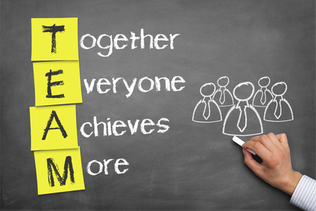
Notes:
Delete pictures
Drag and Drop your images

Slide 27

KAPAN KERJA TIM DIPERLUKAN?

Slide 28
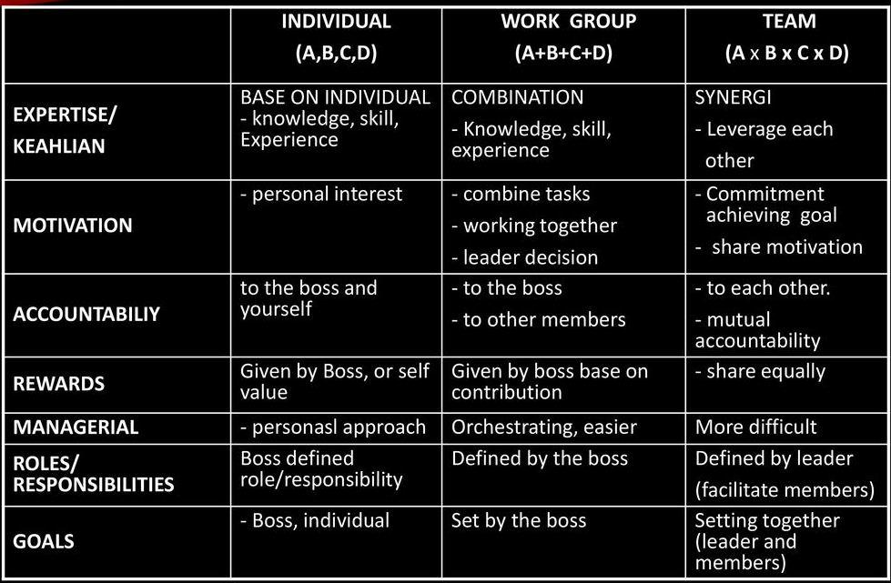
Notes:
Delete pictures
Drag and Drop your images

Slide 29
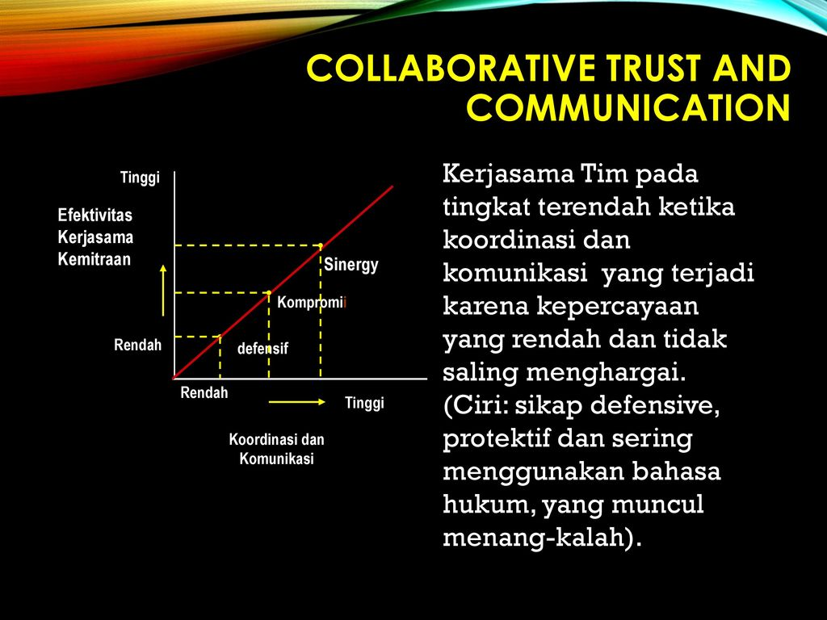
Notes:
Delete pictures
Drag and Drop your images

Slide 30
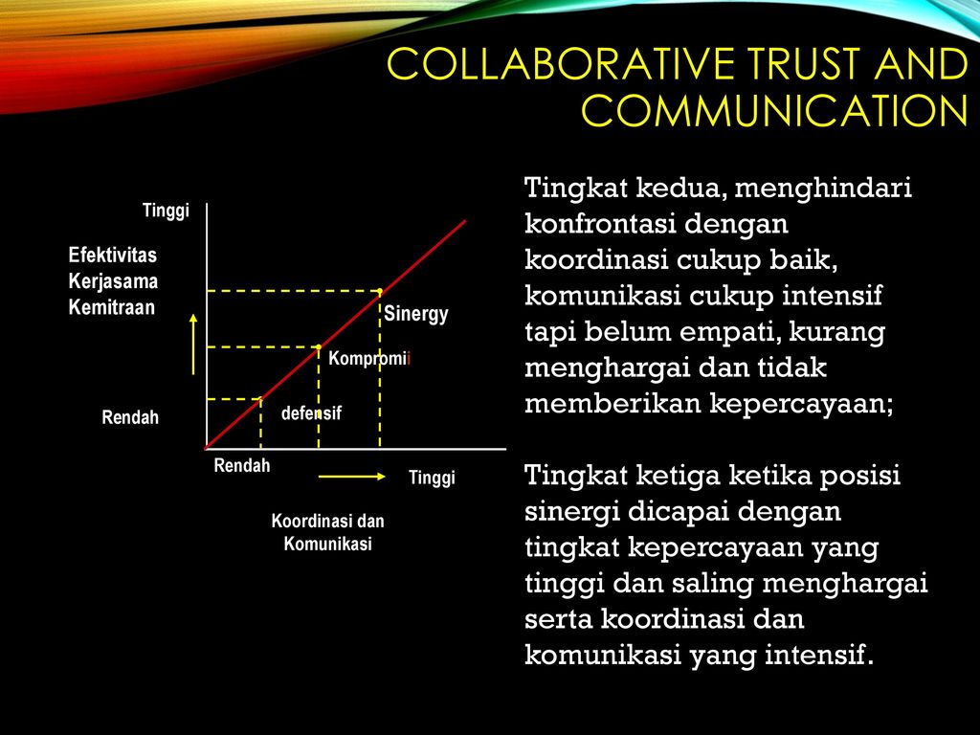
Notes:
Delete pictures
Drag and Drop your images

Slide 31
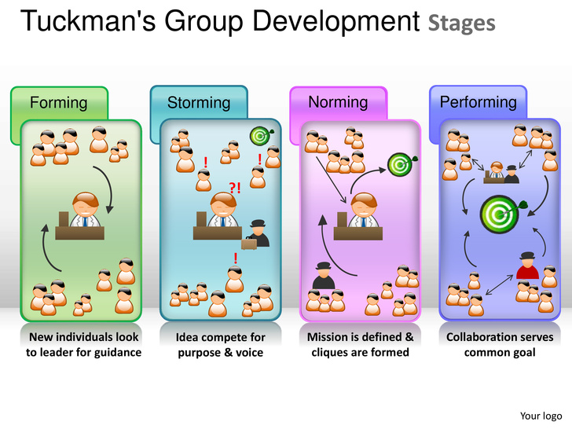
Notes:
Delete pictures
Drag and Drop your images

Slide 32
UNDERSTANDING THE STAGES OF
TEAM FORMATION
FORMING → - Setiap anggota tim bersikap positif dan sopan - Belum memahami pekerjaan yang harus dilakukan, sbgian bersemangat menghadapi tugas yg hrs dilakukan - Pemimpin berperan dominan karena peran tim belum jelas - Beberapa saat anggota tim mulai bekerja sama dan berupaya mengenal rekan kerja
STORMING → - Biasanya dimulai ketika terdapat konflik gaya kerja antar anggota - Para anggota bs sj bekerja dgn cara berbeda krn berbagai alasan, namun bila ada masalah, anggota tim bs frustasi - Bisa juga terjadi ketika ada anggota tim melawan kewenangan atau mnggantikan posisi ol, atau blm tetap bgmn bekerja/mrasa kbrtn dgn tugasnya, dan meragukan tujuan tim serta mnolak mngerjakan tugas
Notes:
Delete pictures
Drag and Drop your images

Slide 33
…….
NORMING → - Tahap dimana anggota mulai menerima perbedaan mrka, mengapresiasi kekuatan rekan kerja, dan menghargai kewenangan pemimpin - Anggota tim kenal satu sama lain dgn lbh baik, bersosialisasi dan mampu meminta bantuan pd yg lain, menyediakan umpan balik yg mmbangun - Anggota tim membangun komitmen lbh kuat guna pencapaian tim - Storming & norming srg tjd bersamaan scra brkpnjgn (saat tugas mncul)
PERFORMING → - Anggota tim bekerja keras, tanpa perselisihan guna mencapai tujuan - Struktur & proses yang dibangun akan mndukg dgn baik - Sbg pemimpin, dpt mendelegasikan pekerjaan dan dpt berkonsentrasi dlm mengembangkan tim - Terasa mudah untuk mnjadi bagian dalam tim di tahap ini
Notes:
Delete pictures
Drag and Drop your images

Slide 34
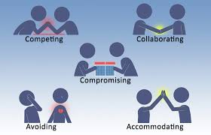
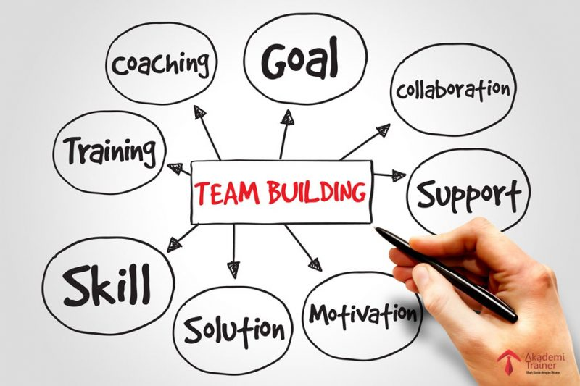
Notes:
Delete pictures
Drag and Drop your images

Slide 35
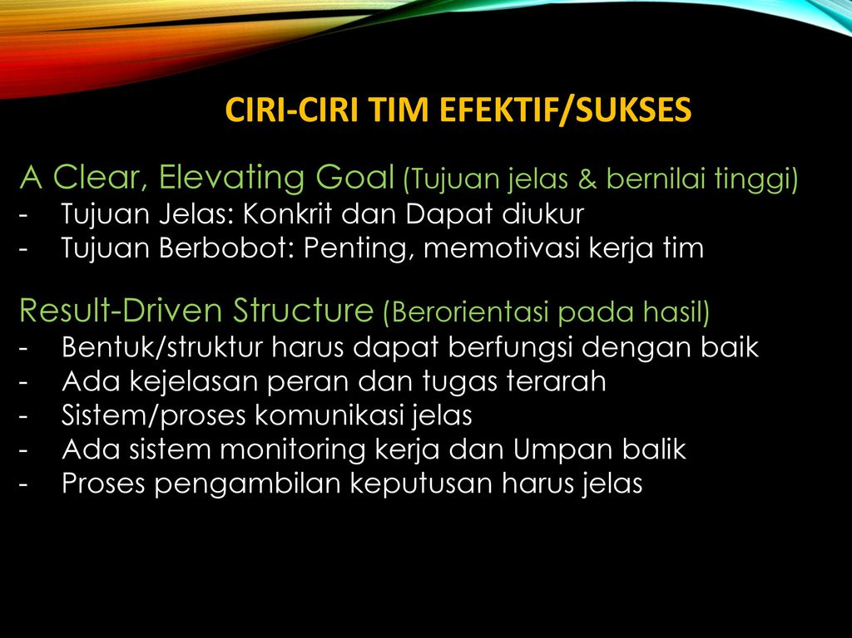
Notes:
Delete pictures
Drag and Drop your images

Slide 36
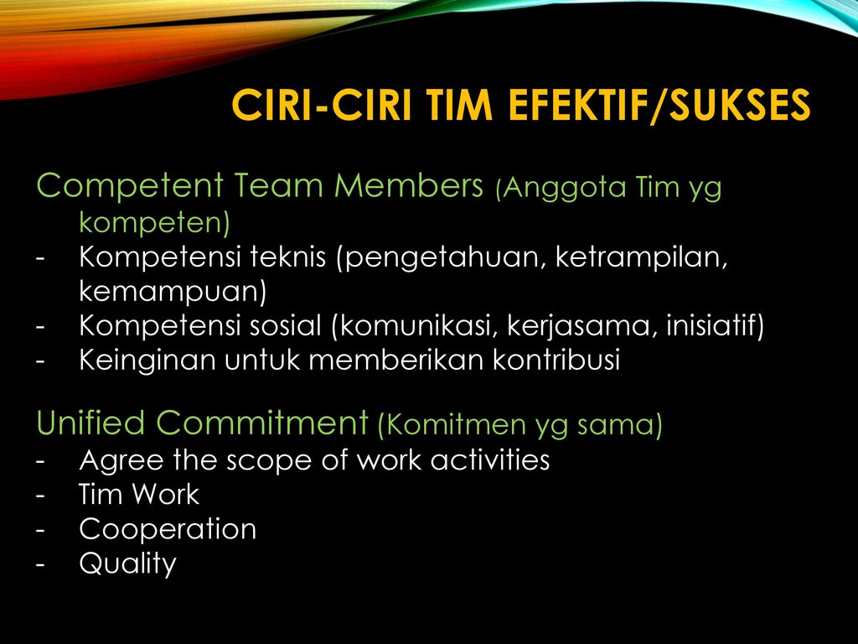
Notes:
Delete pictures
Drag and Drop your images

Slide 37
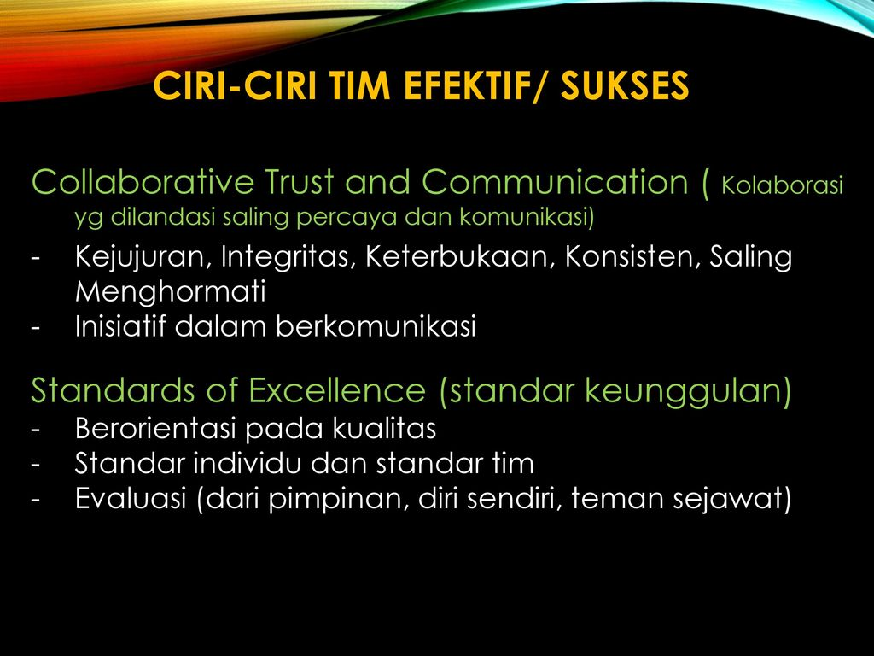
Notes:
Delete pictures
Drag and Drop your images

Slide 38

Thank you

